Slide 1




แถลงผลการสัมมนากลุ่มที่ ๔
กระบวนการบริหารจัดการ ชย.ทร.
ผนวก จ
KM

Slide 2
รายชื่อผู้เข้าร่วมสัมมนากลุ่มที่ ๔
หน่วยและคณะทำงานฯ ภายใน ชย.ทร.
๑. น.อ.วรกร สุขมงคล (ประธาน)
๒. น.อ.ภัทรเดช ขันธหิรัญ
๓. น.ท.สราวุธ พันธุ์เอก
๔. น.ท.อุทัย กรรณแก้ว (เลขานุการ)
๕. ร.อ.หญิง สุนิสา กรวยทรัพย์
หน่วยงานสายวิทยาการ ชย.ทร.
๑. น.อ.บุญสืบ จันทรวงษ์ (ประธาน) ๒. น.อ.ชาคริต มานะจิตต์
๓. น.อ.พีรพงษ์ สมบัติวงศ์ ๔. น.อ.มนูญ ไชยยอด
๕. น.อ.พิษณุ มงคลศิลป์ ๖. น.ท.ประจักษ์ ช่วยพิทักษ์
๖. น.ท.พงสกร ศรีทองคำ ๗. น.ท.บัณฑิต กัณทะวงศ์

Slide 3
ขอบเขตการแถลงผล
แนวทางการดำเนินการพัฒนาคุณภาพการบริหารจัดการ
ภาครัฐ (PMQA)
แนวทางการจัดการความรู้ (KM) ชย.ทร. ระดับดีเลิศปีที่ ๓
แนวทางการดำเนินการควบคุมภายใน ชย.ทร.
แนวทางการขับเคลื่อนยุทธศาสตร์กองทัพเรือและนโยบาย
ผู้บัญชาการทหารเรือ (คยน.ทร.)
ข้อคิดเห็นและข้อเสนอแนะจากหน่วยในสายวิทยาการ ชย.ทร.

Slide 4
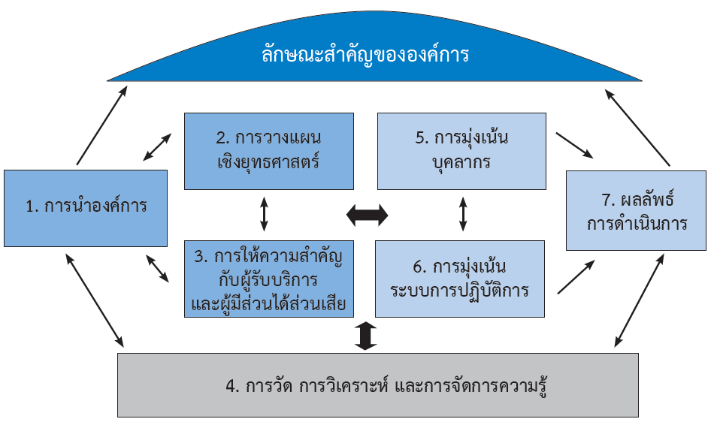
แนวทางการดำเนินการพัฒนาคุณภาพ
การบริหารจัดการภาครัฐ (PMQA)
องค์ประกอบของ PMQA

Slide 5
แนวทางการดำเนินการพัฒนาคุณภาพ
การบริหารจัดการภาครัฐ (PMQA)
ISO 9000 และ PMQA ทั้งคู่เป็นกรอบของระบบคุณภาพ
ISO 9000
  องค์กรจะได้รับการรับรองเมื่อปฏิบัติตามเกณฑ์มาตรฐาน และได้รับการตรวจประเมิน
  เกณฑ์กำหนดให้องค์กรต้องมี ..... / ต้องทำ .....
PMQA
  เป็นรางวัลสำหรับองค์กรที่มีการบริหารจัดการที่เป็นเลิศ
  เกณฑ์ไม่กำหนดว่าองค์กรต้องทำอะไรบ้าง แต่จะถามนำว่าองค์กรทำอย่างไร

Slide 6
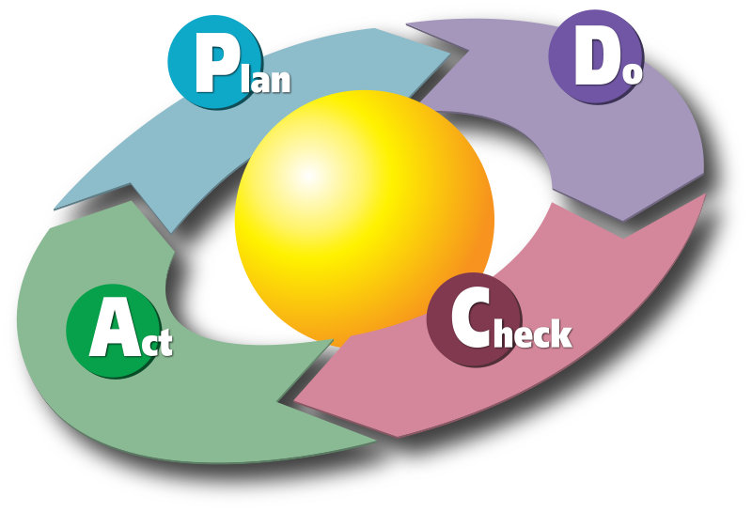
แนวทางการดำเนินการพัฒนาคุณภาพ
การบริหารจัดการภาครัฐ (PMQA)
มีแผนปฏิบัติงาน
มีเป้าหมายชัดเจน
เป้าหมายสอดคล้องกับ
ความท้าทาย
ปฏิบัติงานตามแผน
เก็บข้อมูลระหว่างปฏิบัติงาน
ปฏิบัติงานตามมาตรฐาน
มาตรฐานกำหนดจากความต้องการผู้รับบริการ
ตรวจสอบการทำงานว่าเป็นไปตามเป้าหมาย/มาตรฐาน หรือไม่
ทบทวนมาตรฐานการปฏิบัติงาน
ปรับแผนให้เป็นไปตาเป้าหมาย

Slide 7
แนวทางการดำเนินการพัฒนาคุณภาพ
การบริหารจัดการภาครัฐ (PMQA)
หน่วยมีขั้นตอน (Work Flow) คู่มือ (Work Manual)
การปฏิบัติงานตามกระบวนตามภารกิจหลักของหน่วยครบถ้วน
หน.หน่วย ลงนาม
มีการถ่ายทอดไปสู่กำลังพลของหน่วย
การปฏิบัติตามคู่มือฯ ผ่านเกณฑ์ตามข้อกำหนดที่สำคัญในแต่ละ
กระบวนการงานหลักของหน่วย

Slide 8

แนวทางการตรวจเยี่ยม PMQA ในปี งป.๖๑
จำนวน ๓ ประเด็นหลัก (ใหม่)
ตรวจเยี่ยมแผนปฏิบัติราชการประจำปี
กำหนดผู้รับผิดชอบ และเป้าหมายที่ชัดเจน
ตรวจผลการดำเนินการตามแผนฯ (หมวด ๒)
วิธีเก็บ รวบรวมข้อมูล และวิธีประเมินผลสำเร็จ
ตรวจการออกแบบกระบวนการ (หมวด ๖)
มีกระบวนการสอดคล้องกับเป้าหมาย
การจัดเก็บข้อมูลที่สัมพันธ์กับกระบวนการ
นำผลการประเมินมาปรับปรุงกระบวนการอย่างไร

Slide 9
แนวทางการดำเนินการพัฒนาคุณภาพ
การบริหารจัดการภาครัฐ (PMQA)
ประธานฯ/รอง จก.ชย.ทร.(๑) จะเชิญ หน.นขต.ชย.ทร. และเลขาฯ
ในแต่ละหมวด ร่วมกันวางแผนการทำงาน/ทบทวน/เตรียมการรับตรวจต่อไป
ทบทวนขั้นตอน (Work Flow) คู่มือ (Work Manual) การปฏิบัติงานตามกระบวน
ตามภารกิจหลักของหน่วย
- กระบวนการสนับสนุนวนสาย ชย.
- กระบวนการสร้างพัสดุสาย ชย.
- กระบวนการซ่อม ดัดแปลง แก้ไข พัสดุสาย ชย.
- กระบวนการจัดสถานที่
- กระบวนการพัฒนากำลังพล สาย ชย.
พ.ร.บ.จัดซื้อจัดจ้างและการบริหารพัสดุภาครัฐ พ.ศ.๒๕๖๐

Slide 10
ปัญหาและการแก้ไขการดำเนินการ (PMQA)
ขาดการรับรู้ / ความสนใจ PMQA ของกำลังพล
  เพิ่มการถ่ายทอดให้หลากหลายช่องทาง
  ปรับหมุนเวียนกำลังพล/คณะทำงานฯ
  จัดส่งไปอบรมฯ กับ กพร./สปช.ทร.
หลักเกณฑ์การประเมินไม่ชัดเจน/มีการเปลี่ยนแปลง
  แจ้งให้หน่วยเหนือฯ ทบทวน/แก้ไข

Slide 11
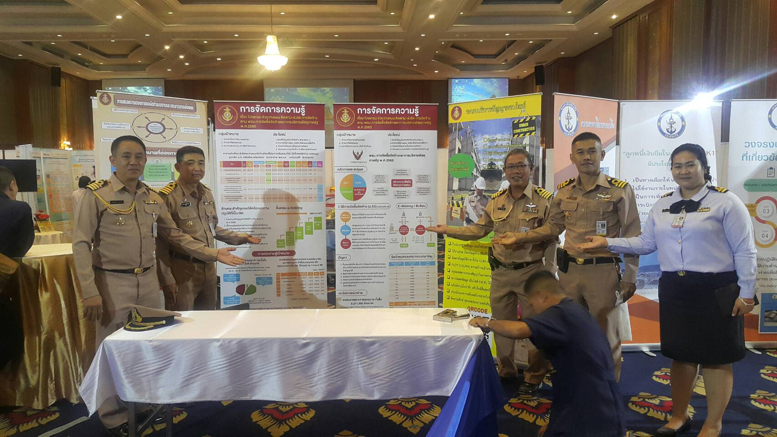


แนวทางการจัดการความรู้ (KM) ชย.ทร.
ระดับดีเลิศปีที่ ๓
โปรดติดตามตอนต่อไป

Slide 12
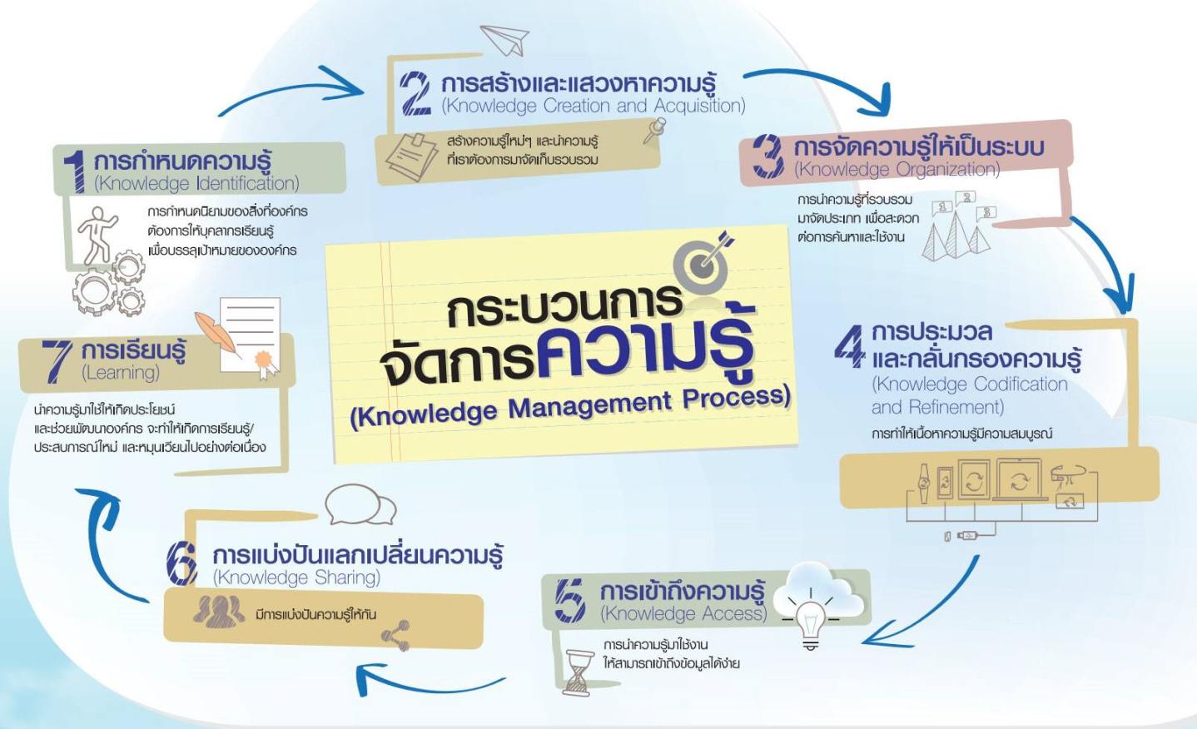
แนวทางการจัดการความรู้ (KM) ชย.ทร.
ระดับดีเลิศปีที่ ๓

Slide 13
ปัญหาและการแก้ไขการดำเนินการ (KM)
ขาดการรับรู้/ความสนใจ KM ของกำลังพล
  จัดทำแบบฟอร์มการรับ-ส่งหน้าที่
  ถอดบทเรียนจากการทำงาน
    วิธีปฏิบัติที่ดี/ข้อพึงระวัง/ Lesson learned /พี่สอนน้อง
  พัฒนาปรุงปรุงการปฏิบัติงานอย่างต่อเนื่อง
    แนวทาง/วิธีปฏิบัติที่ดี/เป็นเลิศ คลิปวีดีโอ คลิปเสียง ฯ
    จัดส่งไปอบรมฯ

Slide 14

แนวทางการดำเนินการควบคุมภายใน ชย.ทร.
ขอบเขตการตรวจสอบภายในของ จร.ทร./สตน.ทร.
1. ด้านบัญชีและการเงิน
2. ด้านพัสดุและทรัพย์สิน
3. ด้านงบประมาณ
4. ด้านกำลังพล
5. ด้านด้านการข่าว
6. ด้านยุทธการ
7. ด้านส่งกำลังบำรุง
8. ด้านการสื่อสาร
9. ด้านระบบเทคโนโลยีสารสนเทศในการบริหารจัดการ
10. ด้านกิจการพลเรือน
สตน.ทร.
จร.ทร.

Slide 15
แนวทางการดำเนินการควบคุมภายใน ชย.ทร.
เพื่อให้บรรลุวัตถุประสงค์ ทั้ง ๓ ด้าน
ประสิทธิผล ประสิทธิภาพของการดำเนินงานรวมถึงการดูแลทรัพย์สิน
การป้องกันความผิดพลาด ความเสียหาย การรั่วไหล และการทุจริต
(Operation)
๒. ความเชื่อถือได้ของข้อมูลรายงาน (Financial Reporting)
๓. การปฏิบัติตามระเบียบกฎหมาย นโยบาย สัญญา (Compliance)

Slide 16
ปัญหาและการแก้ไขการควบคุมภายใน ชย.ทร.
แบบสอบถามเปิดกว้าง/ไม่ตรงประเด็นกับหน่วย
  หน่วยเทคนิค ควรทำแบบสอบถามการควบคุมฯ เพิ่มเติม
ขาดองค์ความรู้ในการจัดทำฯ ที่แท้จริง
  จัดส่ง/จัดบรรยาย กับ จร.ทร./สปช.ทร.
การควบคุมบางด้านฯ ไม่สามารถดำเนินการได้อย่างครบถ้วน
(ปรับปรุงแก้ไข/ควบคุมต่อไป) เช่น
  การพัสดุและทรัพย์สิน : การล้างบัญชีพักสินทรัพย์ของข้อมูลในอดีต
  บางรายการ ไม่สามารถค้นหาเอกสารหรือหลักฐานได้ว่าจ่ายให้หน่วยใด
  ครอบครอง

Slide 17
ปัญหาและการแก้ไขการควบคุมภายใน ชย.ทร.
  การส่งกำลังบำรุง (การจำหน่าย) ฐานข้อมูลพัสดุฯ ในอดีตที่ใช้ราชการ
  มานาน ไม่มีการเก็บบันทึกอย่างเป็นระบบ
  การงบประมาณ (การเบิกจ่าย) ยังไม่เป็นไปตามเป้าหมายที่ ทร.
  กำหนด

Slide 18
แนวทางการดำเนินการควบคุมภายใน ชย.ทร.
จัดทำรายงานตามแบบฟอร์มที่กำหนด
มีบางด้านยังไม่สามารถดำเนินการได้อย่างครบถ้วน
(ปรับปรุงแก้ไข/ควบคุมต่อไป) เช่น
  การล้างบัญชีพักสินทรัพย์ของข้อมูลในอดีต บางรายการ
  ไม่สามารถค้นหาเอกสารหรือหลักฐานได้ว่าจ่ายให้หน่วยใดครอบครอง
  ฐานข้อมูลพัสดุฯ ในอดีตที่ใช้ราชการมานาน ไม่มีการเก็บบันทึก
  อย่างเป็นระบบ
  การเบิกจ่ายงบประมาณ ยังไม่เป็นไปตามเป้าหมายที่ ทร. กำหนด
  หน่วยเทคนิค ควรทำแบบสอบถามการควบคุมเพิ่มเติม

Slide 19

แนวทางการขับเคลื่อนยุทธศาสตร์กองทัพเรือและนโยบาย
ผู้บัญชาการทหารเรือ (คยน.ทร.)
วิสัยทัศน์ ทร.
“เป็นหน่วยงานความมั่นคงทางทะเลที่มีบทบาทนำในภูมิภาค
และเป็นเลิศในการบริหารจัดการ ” ในปี ๒๕๖๗

Slide 20
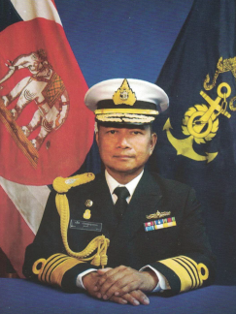
แนวทางการขับเคลื่อนยุทธศาสตร์กองทัพเรือและนโยบาย
ผู้บัญชาการทหารเรือ (คยน.ทร.)
“ กองทัพเรือที่มีการปฏิบัติงานอย่างมืออาชีพให้ได้ในปี พ.ศ.๒๕๖๗ ”
2567 TO BE PROFESSIONAL NAVY
2559 TO BE STANDARD
ขั้นเตรียมการ และขั้นการปรับเข้าสู่มาตรฐาน

Slide 21



แนวทางการขับเคลื่อนยุทธศาสตร์กองทัพเรือและนโยบาย
ผู้บัญชาการทหารเรือ (คยน.ทร.)
Personnel
Knowledge
Management
ผลการตรวจสุขภาพประจำปี (20)
ผลการประเมิน KM (50)
ผลการประเมิน PMQA (100)
ผลการทดสอบสมรรถนะฯ (20)
ผลการประเมินความผาสุก (20)
PKM - ASSESSMENT
ผลการประเมินทางจิต (20)
TOTAL SCORE 250
ผลการประเมินขีดสมรรถนะหลัก (20)

Slide 22
แนวทางการขับเคลื่อนยุทธศาสตร์กองทัพเรือและนโยบาย
ผู้บัญชาการทหารเรือ (คยน.ทร.)
ปัญหาด้านการทดสอบสมรรถภาพทางกายกำลังพล (P)
กำลังพลขาดการให้ความร่วมมือ ในการเข้าทดสอบฯ
หรือการเข้าประเมินในระบบ HR.
แก้ไข ... ออกมาตรการเข้มงวด เช่น เขียนรายงาน/ชี้แจง
งดบำเหน็จ/สร้างแรงจูงใจ

Slide 23

ข้อคิดเห็นและข้อเสนอแนะจากหน่วยในสายวิทยาการ ชย.ทร.
หน่วยงาน
กบ.ทร.(กฐท.กบ.ทร.)
สสท.ทร.(กซร.สสท.ทร.)
กบร.(สนบ.กบร.กร.)
ฐท.สส.(กชธ.ฐท.สส.)
ฐท.สส.(กรม กสพ.ฐท.สส.)
พร.(กอง.สน.พร.)
สก.ทร.(กอง สน.สก.ทร.)
ยศ.ทร.(กอง สน.ยศ.ทร.)

Slide 24
ข้อคิดเห็นและข้อเสนอแนะ
จากหน่วยในสายวิทยาการ ชย.ทร.
๑. กบ.ทร.(กฐท.กบ.ทร.)
- กำหนดแนวการปฏิบัติการสร้างพัสดุสาย ชย. แต่ละขั้นตอนให้ชัดเจน
แล้วเสนอ ทร. เพื่อขออนุมัติเป็นแนวทางปฏิบัติของ นขต.ทร. (ถูกต้อง)
- เร่งรัดการจัดทำแบบ ประมาณการ ให้แล้วเสร็จก่อนสิ้นปีงบประมาณ
(รวดเร็ว)
๒. สสท.ทร.(กซร.สสท.ทร.)

Slide 25
ข้อคิดเห็นและข้อเสนอแนะ
จากหน่วยในสายวิทยาการ ชย.ทร.
๓. กบร.(สนบ.กบร.กร.)
- การขออนุมัติแต่งตั้ง คกก. กำหนดราคากลาง ต้องให้ กร.(นขต.ทร.)
เป็นหน่วยอนุมัติแต่งตั้ง ฯ จึงเกิดความล่าช้าในการดำเนินการจัดหาพัสดุ
สาย ชย.
- ขาดแคลนเครื่องทุ่นแรง เช่น รถตัดหญ้าแบบแขนยื่น
๔. ฐท.สส.(กชธ.ฐท.สส.)

Slide 26
ข้อคิดเห็นและข้อเสนอแนะ
จากหน่วยในสายวิทยาการ ชย.ทร.
๕. ฐท.สส.(กรม กสพ.ฐท.สส.)
- จนท. ขาดความรู้และความเข้าใจใน พรบ.จัดซื้อจ้างและการบริหารพัสดุ
พ.ศ. ๒๕๖๐ ในช่วงต้นปี งป. ส่งผลให้การจัดซื้อพัสดุสาย ชย. มี
ความล่าช้า
๖. พร.(กอง.สน.พร.)

Slide 27
ข้อคิดเห็นและข้อเสนอแนะ
จากหน่วยในสายวิทยาการ ชย.ทร.
๗. สก.ทร.(กอง สน.สก.ทร.)
- ขอให้มีการจัดบรรยายพิเศษ ด้านเทคนิค (สาย ชย.) และการจัดทำ KM
เพื่อพัฒนาด้านความรู้ของบุคลากรที่ทำงานของหน่วย
๘.ยศ.ทร.(กอง สน.ยศ.ทร.)
- งานซ่อมระบบสาธารณูปโภค (ไฟฟ้า/ประปา/แอร์) (ฉุกเฉิน/เร่งด่วน)
มีข้อจำกัดด้านงบประมาณ

Slide 28

จบการบรรยาย

